Slide 1
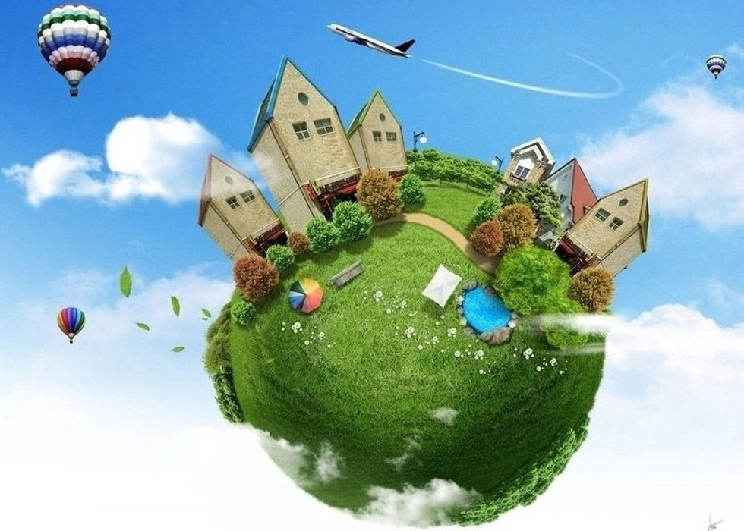
Государственное учреждение образования
«Средняя школа №177 г. Минска»
Экологическое воспитание и просвещение
День экологических знаний
«Наш общий дом – планета Земля»
Подготовила:
учитель-дефектолог
I квалификационной категории
Тимофеева Светлана Фёдоровна

Slide 2
«Здравствуй, друг!»

Slide 3
«Наш общий дом»

Slide 4
Мультфильм «Мальчик и Земля»
https://www.youtube.com/watch?v=49x9qCDcF_s

Slide 5
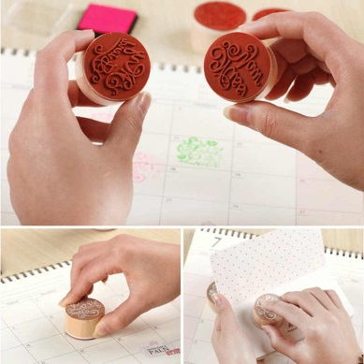
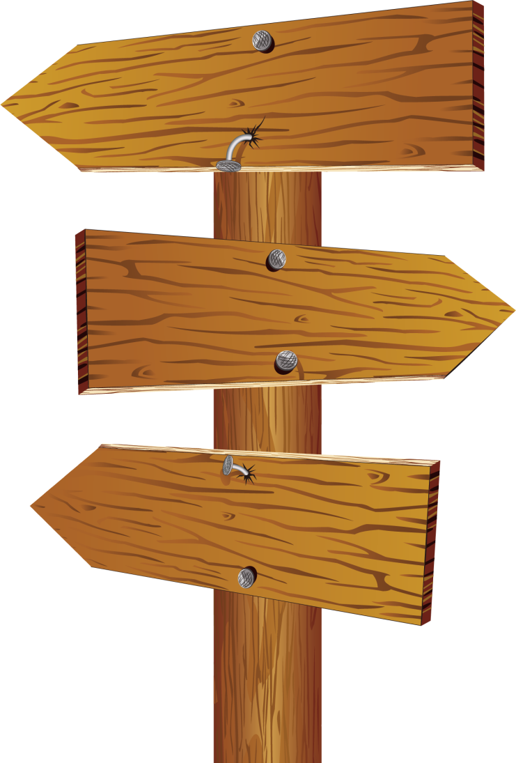
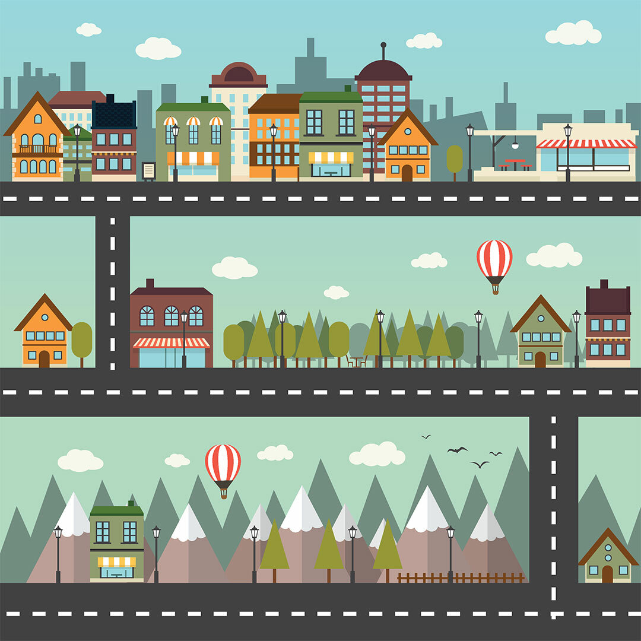
Город «Экология»
Улица «Планетарная»
Улица «Зелёный патруль»
Улица «Знатоки»
Улица «Экспериментальная»
Улица «Сортировочная»
Улица «Творческая»

Slide 6
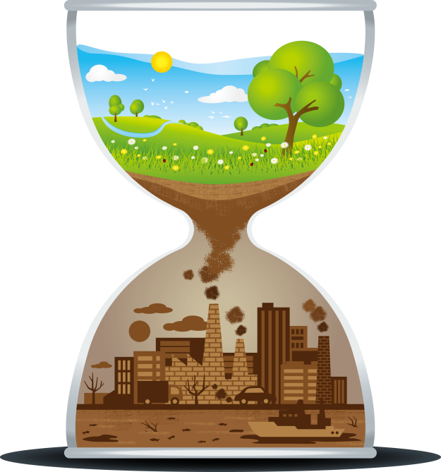
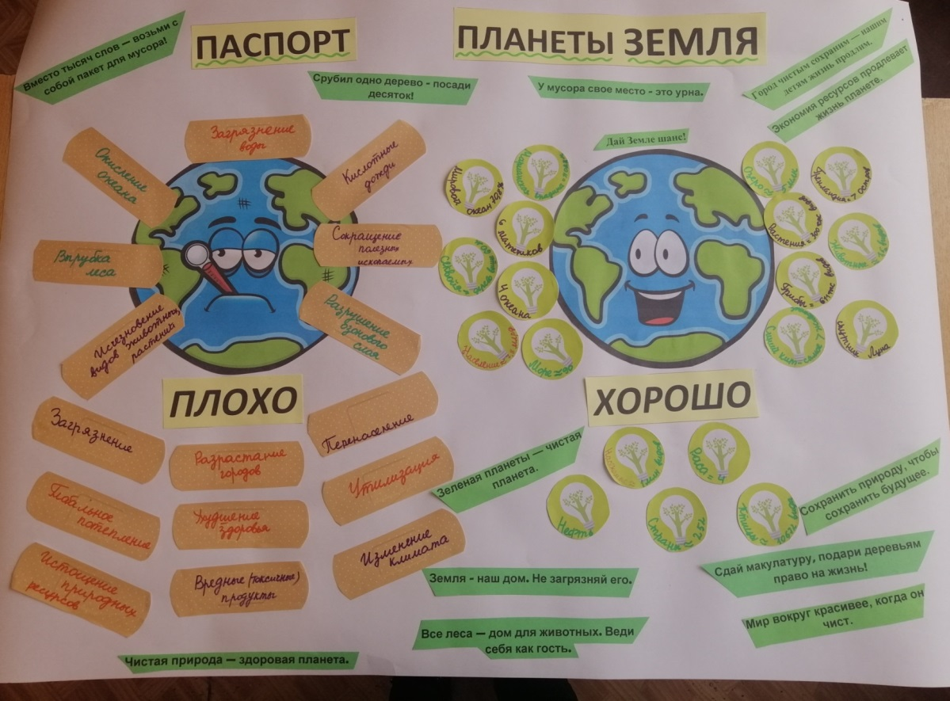
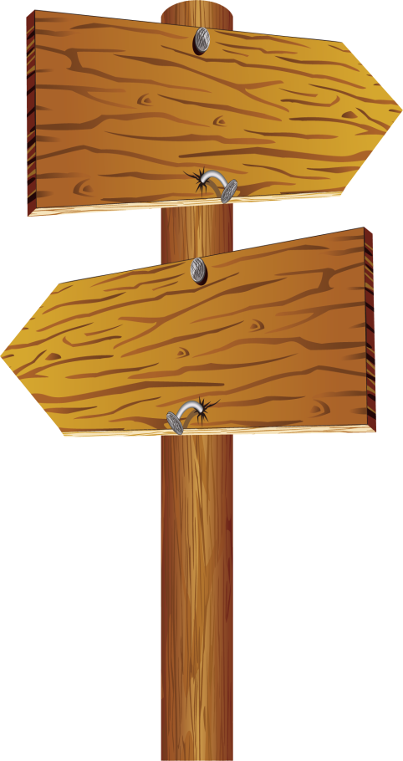
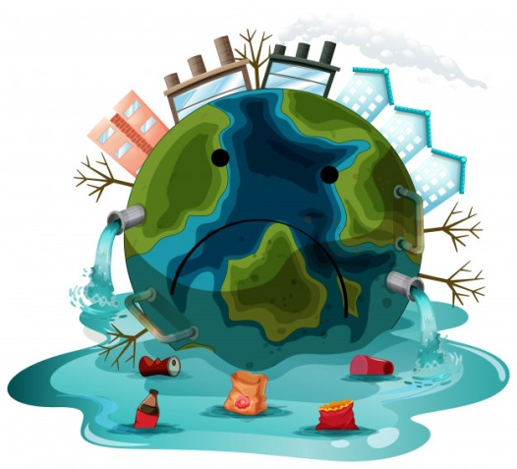
Улица «Планетарная»
«Паспорт планеты Земля»

Slide 7
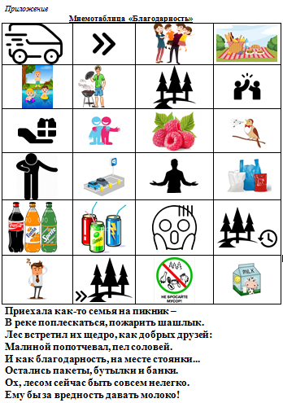
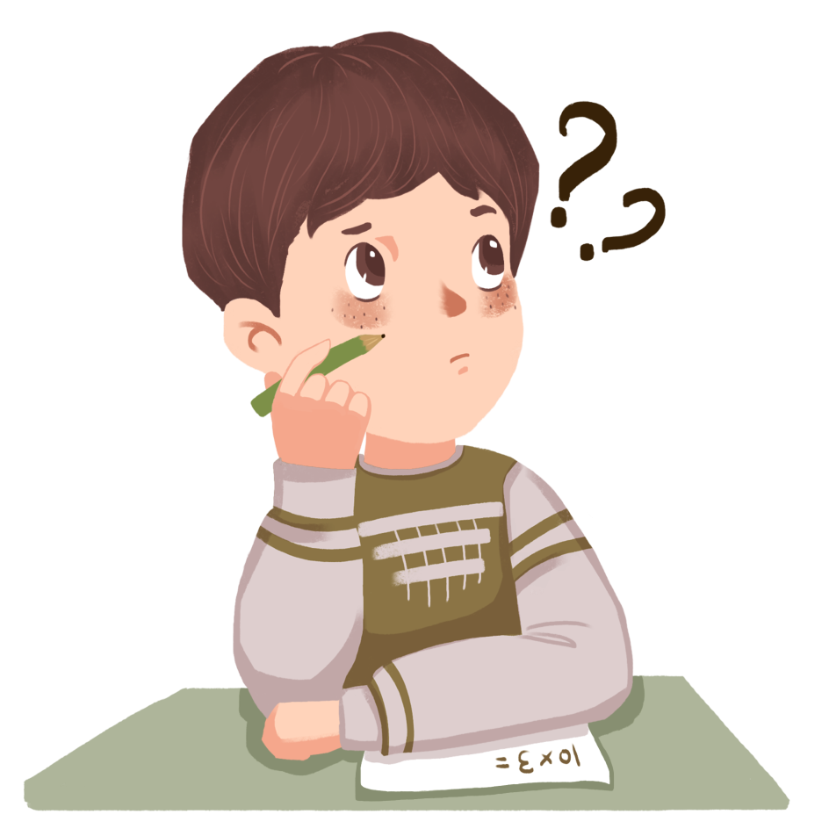
Мнемотаблица «Благодарность»

Slide 8
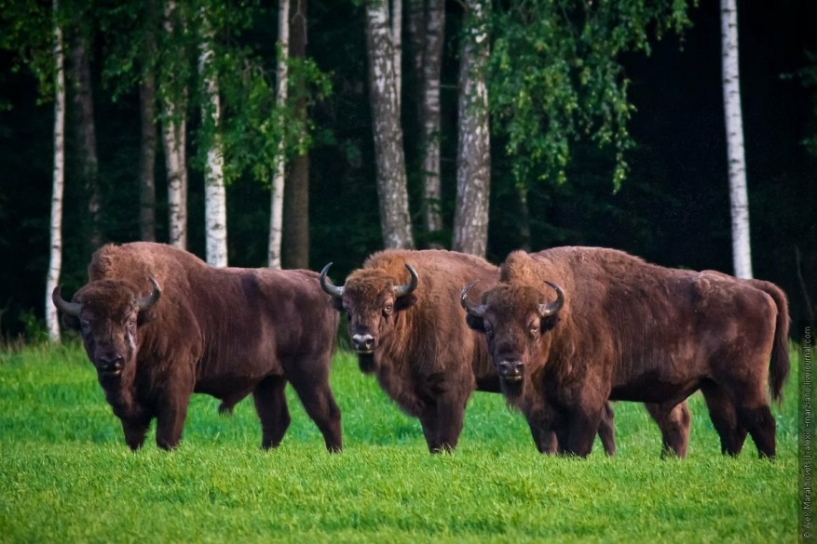
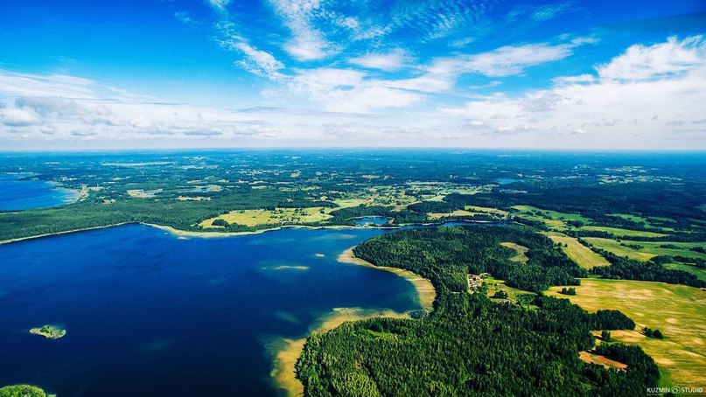
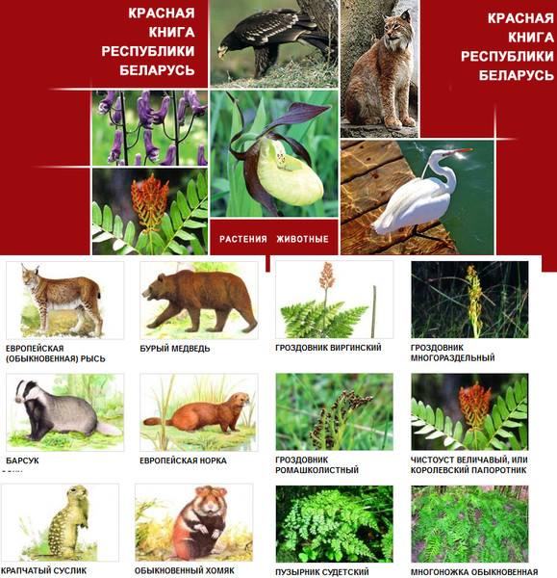
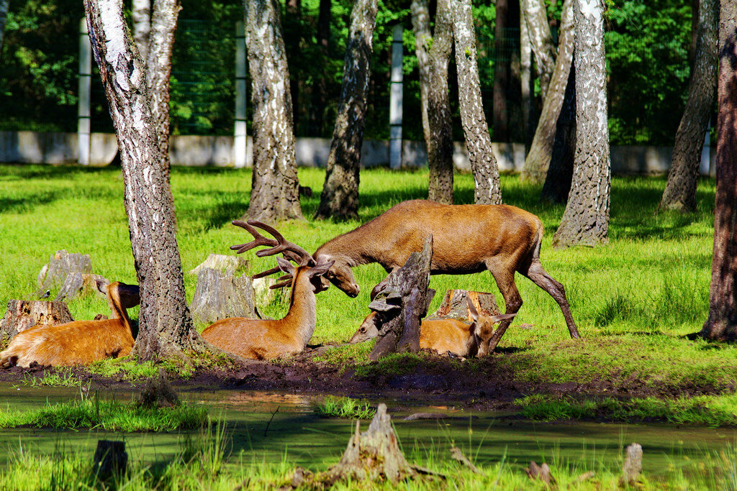
Улица «Зеленый патруль»

Slide 9
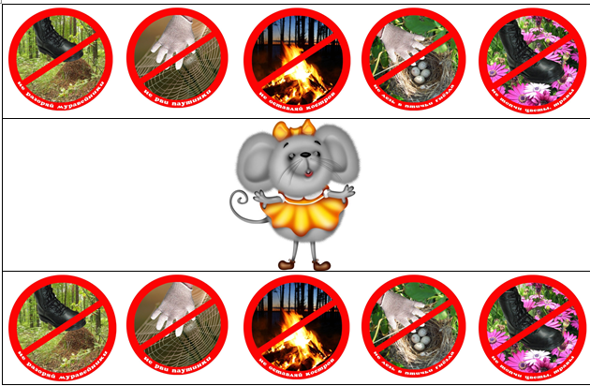
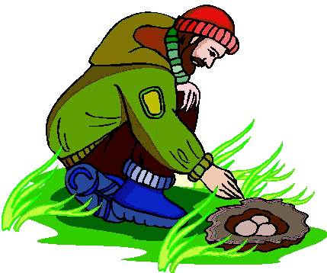
«Быстрый лесник»

Slide 10
Улица «Знатоки»
«Зашифрованные слова»
«Логический турнир»

Slide 11
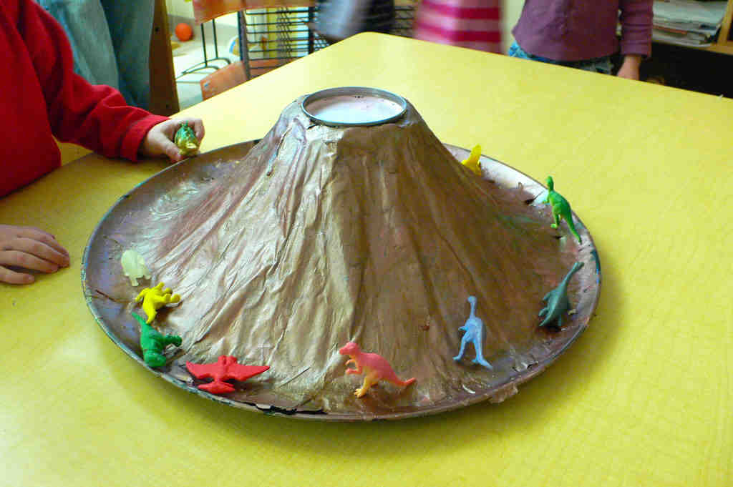
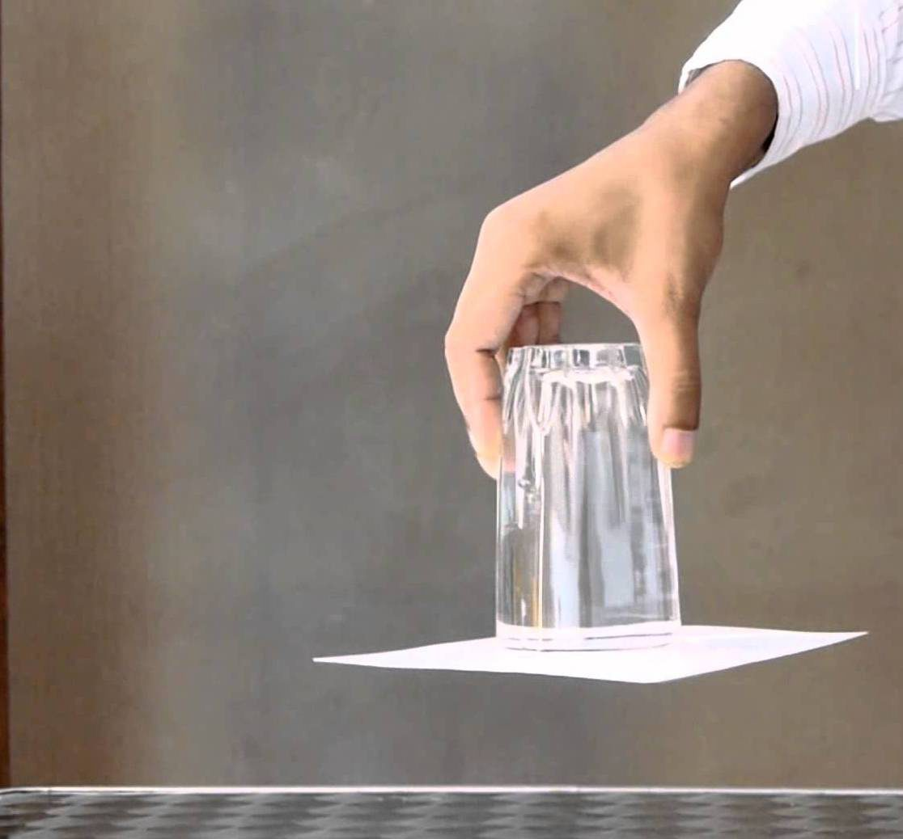
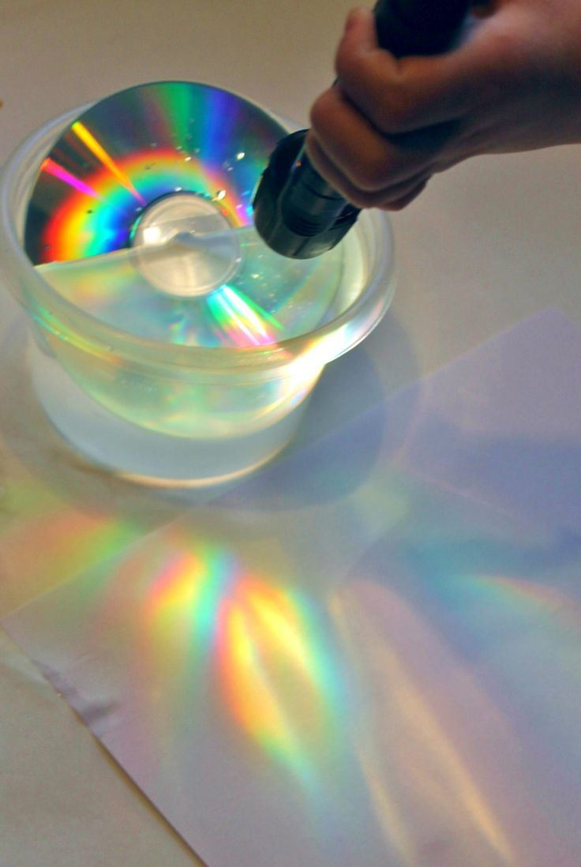
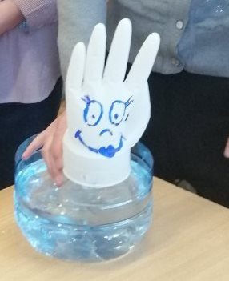
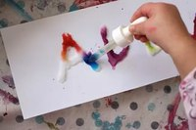
Улица «Экспериментальная»
Опыты

Slide 12
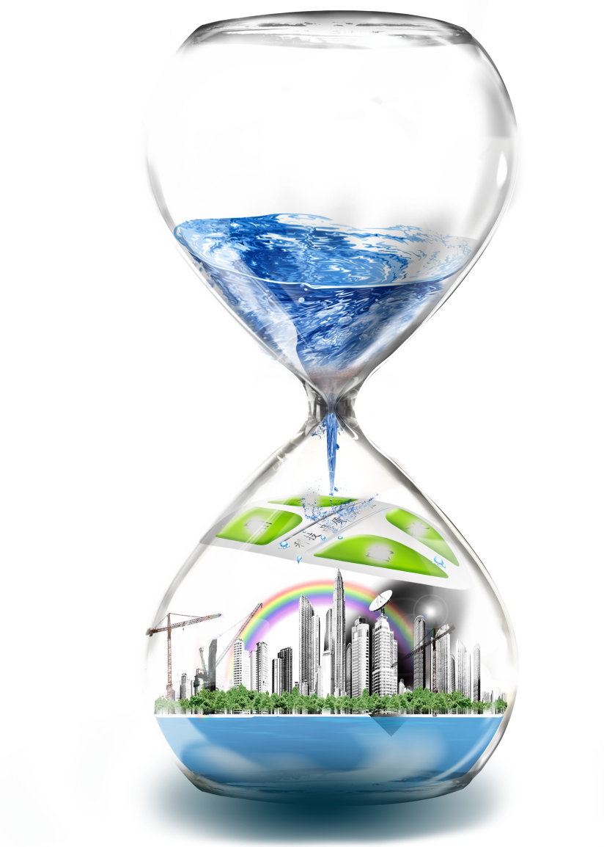
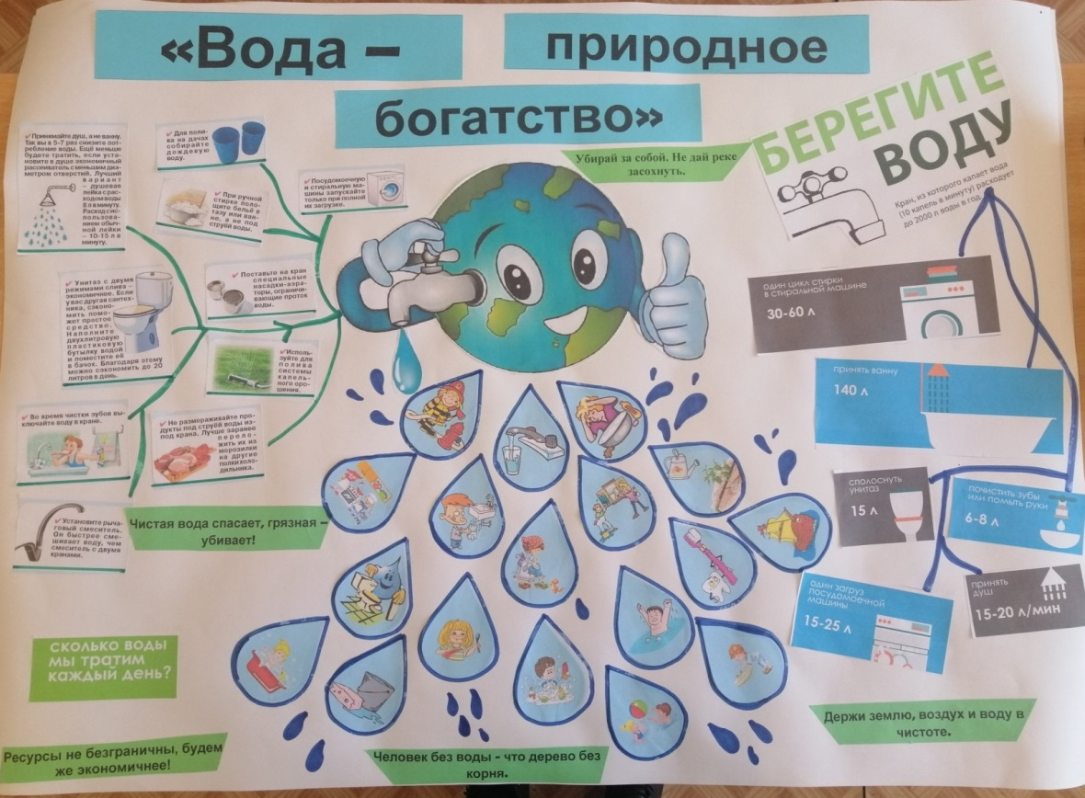
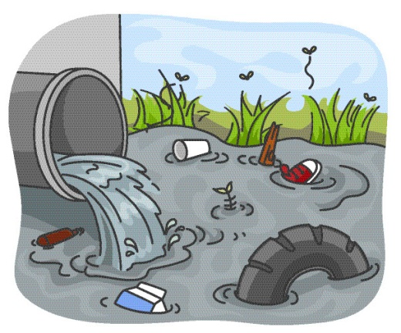
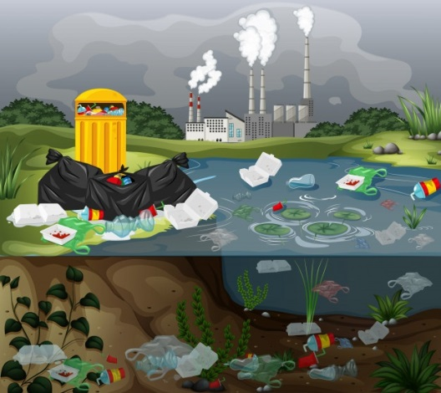
Интеллект-карта «Вода – природное богатство»

Slide 13
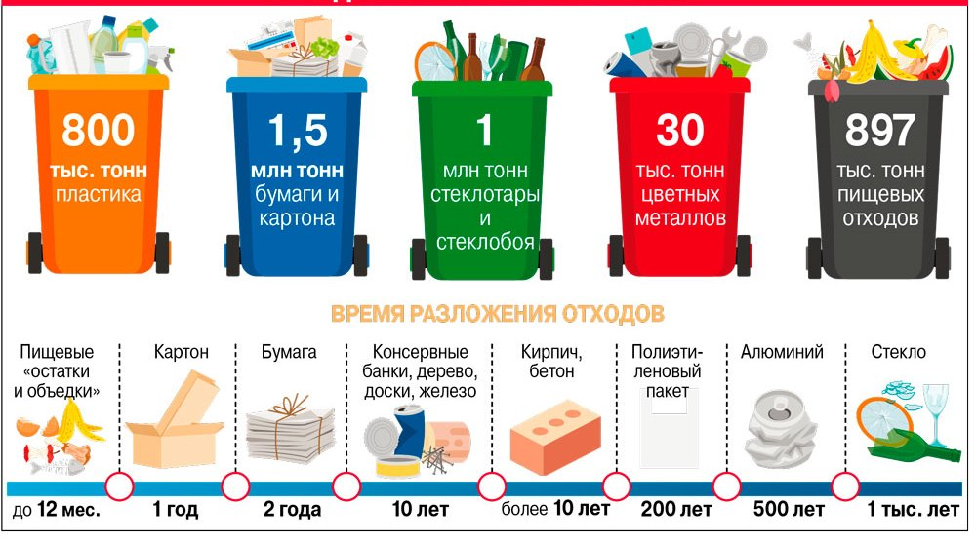
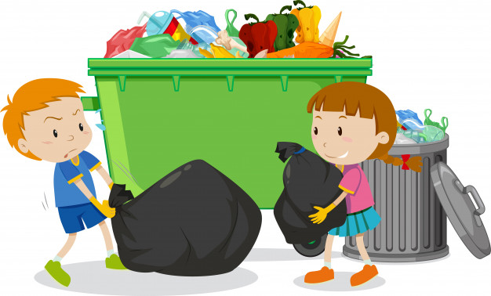
Улица «Сортировочная»
За год мы выбрасываем мусора:

Slide 14
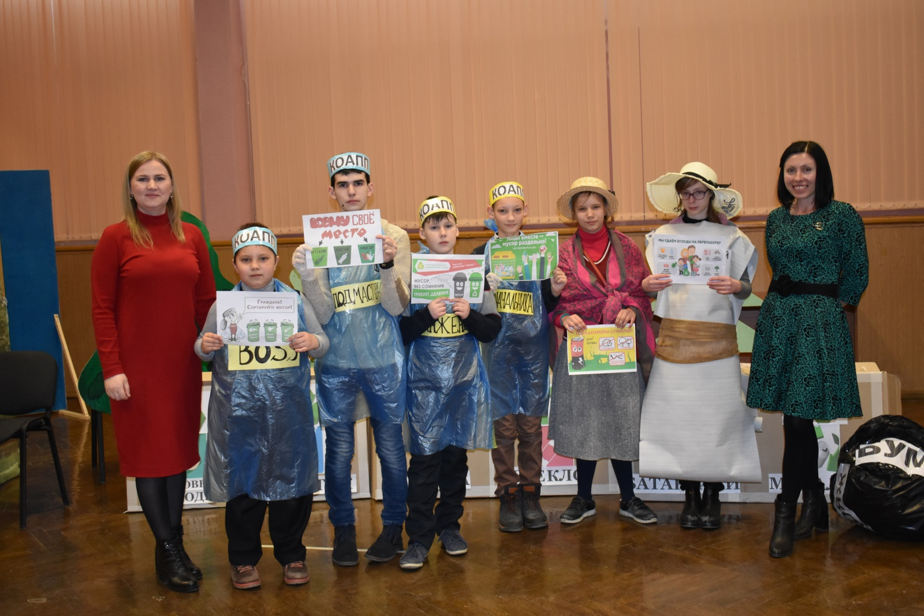
Музыкальная постановка «Сбор мусора»

Slide 15
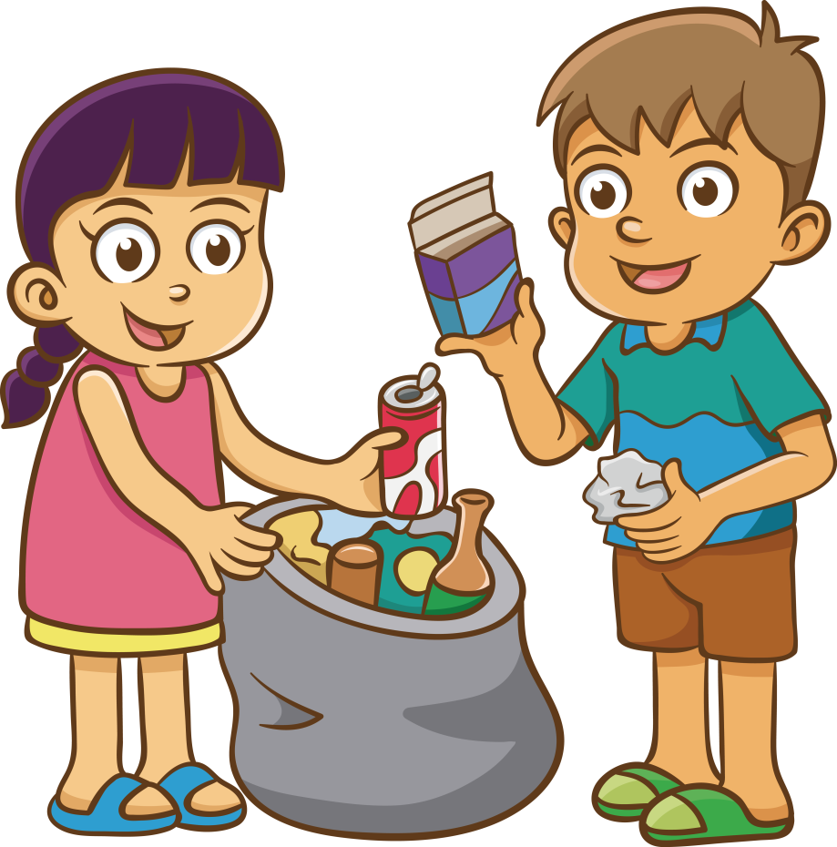
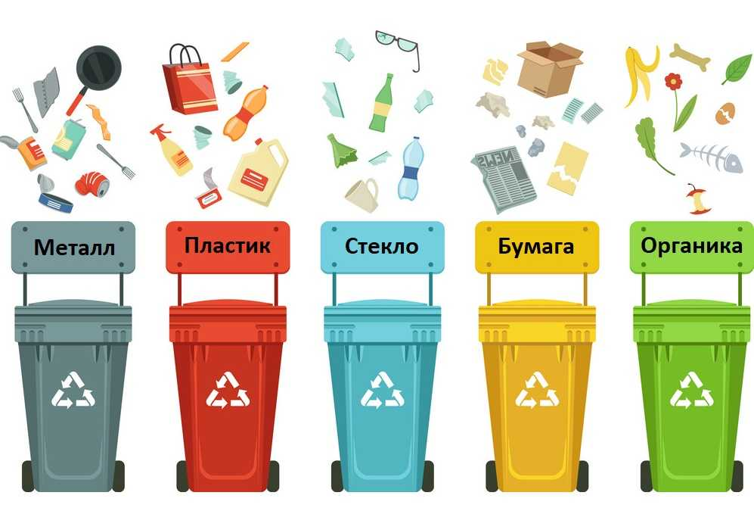
Упражнение «Раздели по контейнерам»

Slide 16
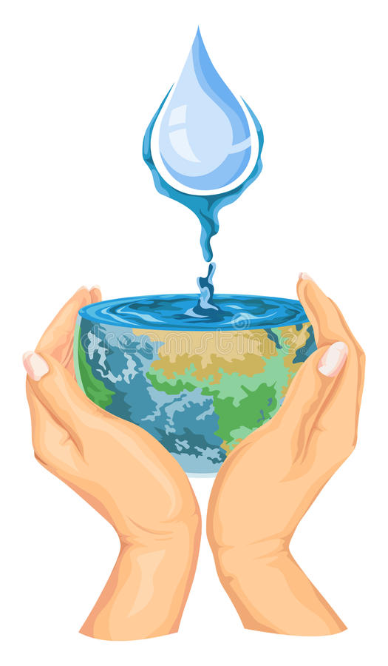
Улица «Творческая»
«Социальный ролик»

Slide 17
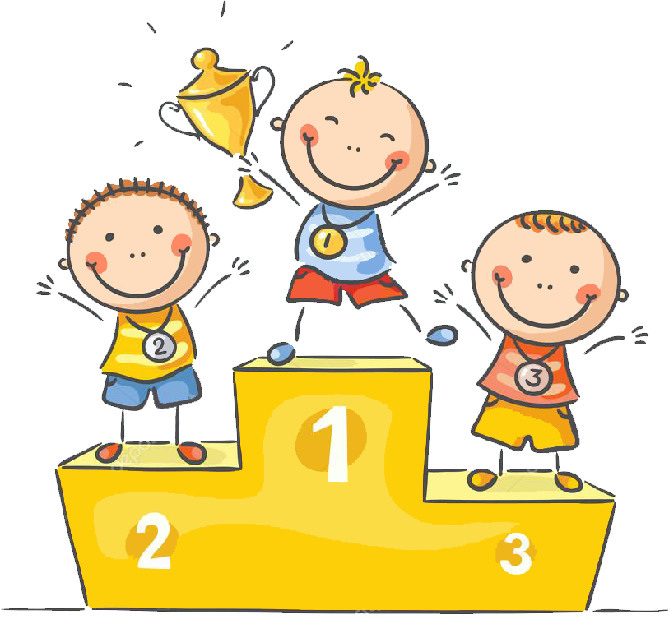
Награждение юных экологов

Slide 18
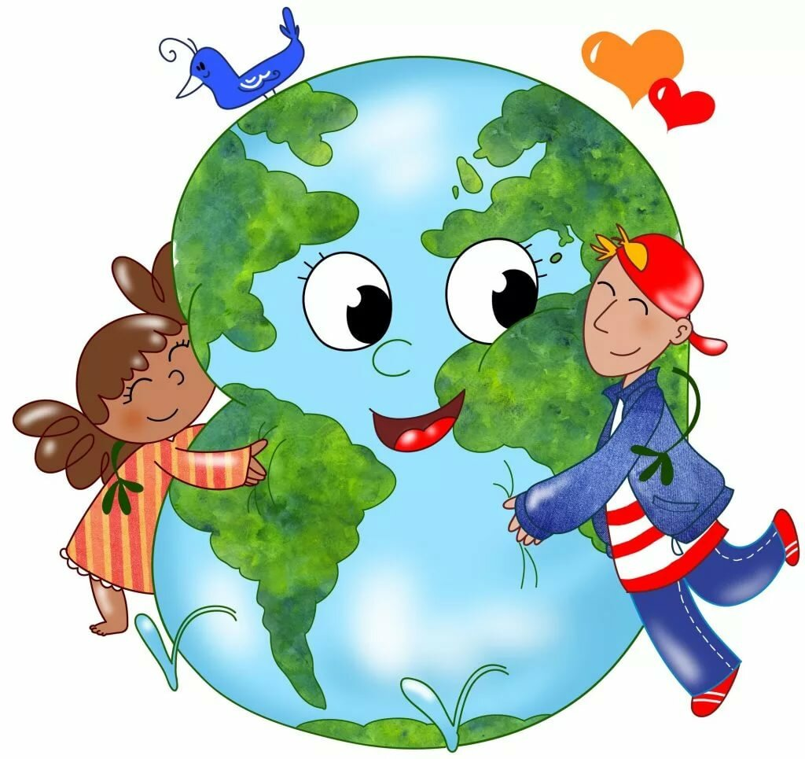
Экологическое послание «Живи, Земля!»

